Slide 1
Золотая жила
Белов Василий
Notes:
Титульный слайд с фоном фирменного цвета

Slide 2
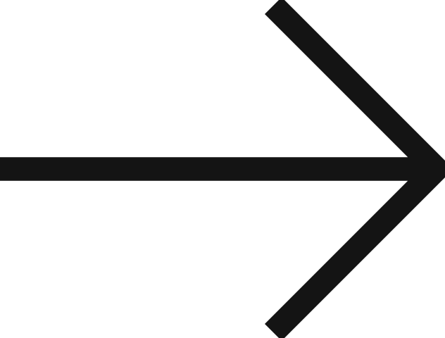
Текущая
ситуация
Вводное количество клиентов - 8715
Средняя прибыль с клиента – 15,4 тыс. рублей
Необходимо привлечь 1 тыс. клиентов
Стоимость привлечения одного клиента – 15 тыс. рублей
Общая стоимость привлечения – 15 млн. рублей
2

Slide 3
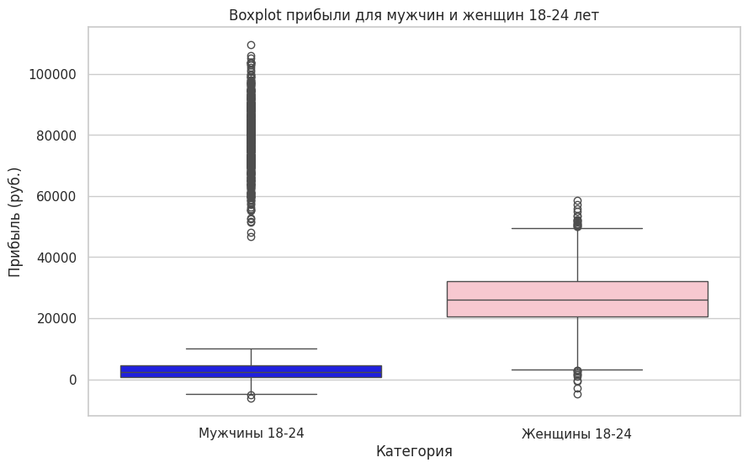
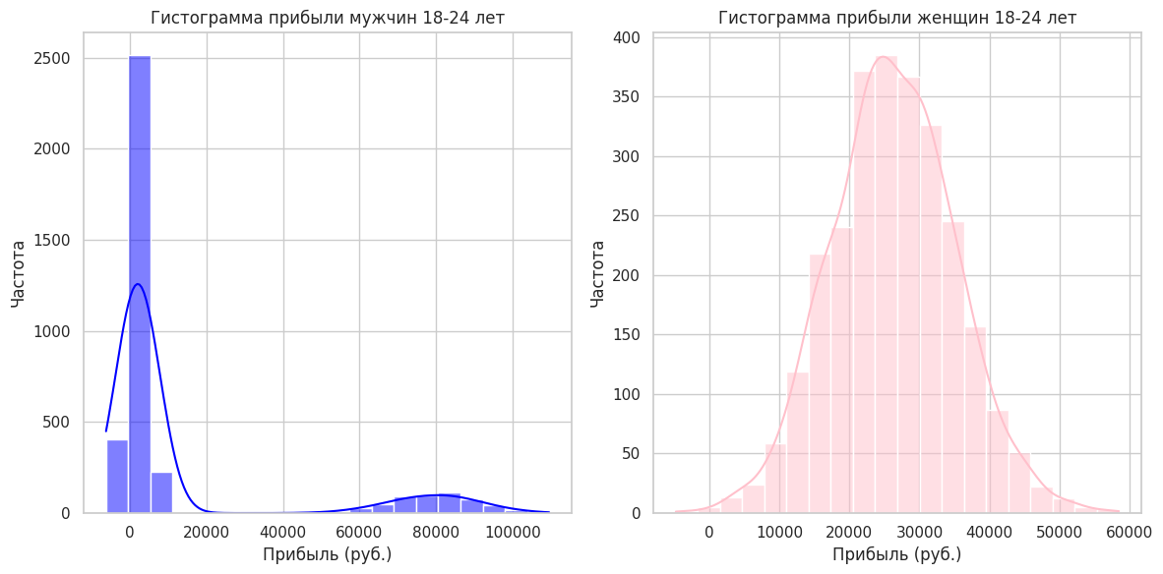

Выбор группы для привлечения
Средняя прибыль от мужчин 18-24 лет: 13155.76 руб
Средняя прибыль от женщин 18-24 лет: 26278.37 руб
Категория женщин 18-24 лет прибыльнее почти в два раза, её предпочтительнее выбрать
Рисунок 2. Гистограмма прибыли для мужчин и женщин
Рисунок 1. Boxplot прибыли для мужчин и женщин
3

Slide 4
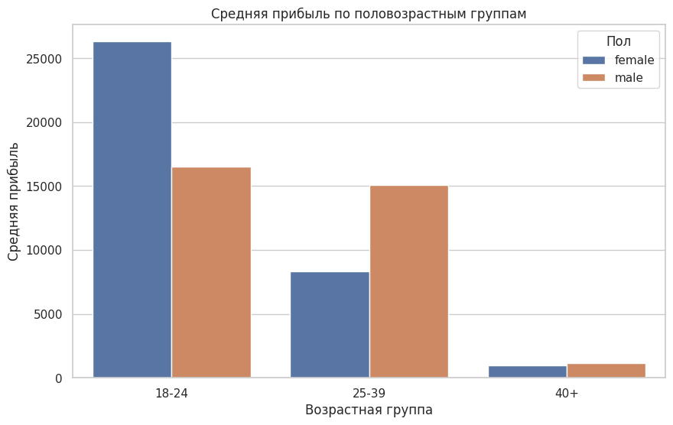
Все деньги – у женщин!
После очистки данных на графике мы можем наблюдать наибольшую прибыль у женщин 18-24 лет: 26271.98 руб
Сравнение прибыли
4

Slide 5
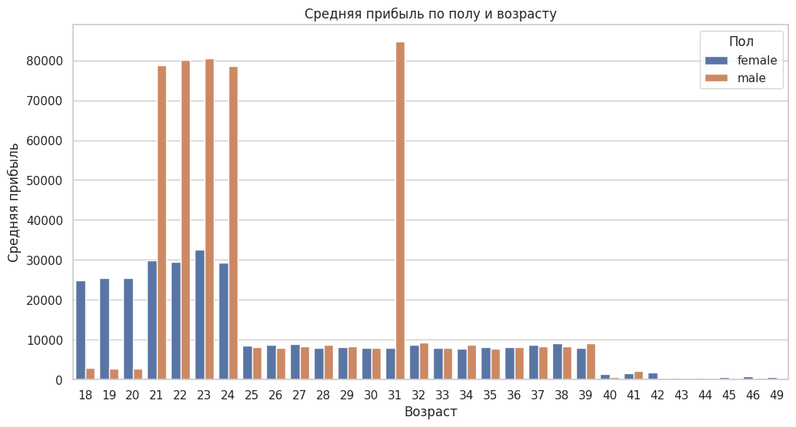
Золотая жила
5

Slide 6
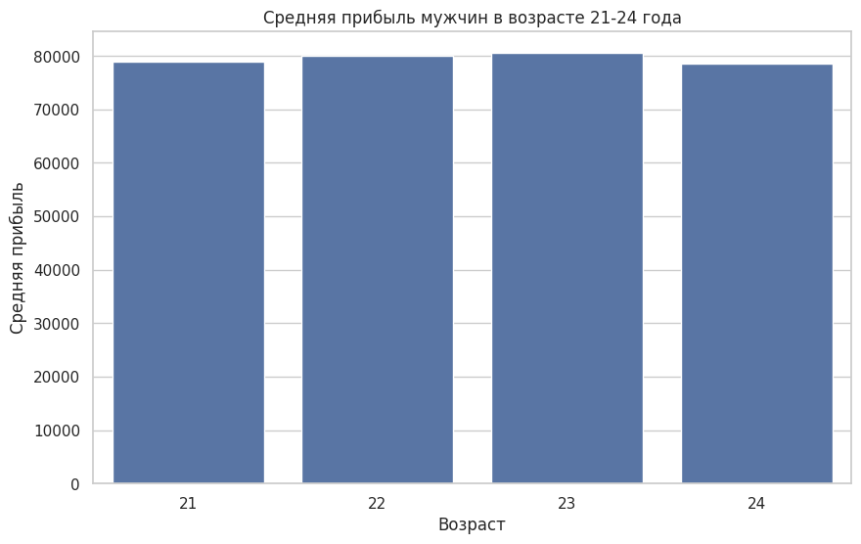
Мужчины –
золото!
Золотая жила – мужчины в возрасте 21-24 лет. Из-за «грубой» выборки (18-24 лет) низкий доход мужчин в возрасте 18-20 лет выравнивал график и не давал увидеть аномальные доходы «золотой жилы»
Рисунок 3. Средняя прибыль мужчин из «золотой жилы»
6

Slide 7
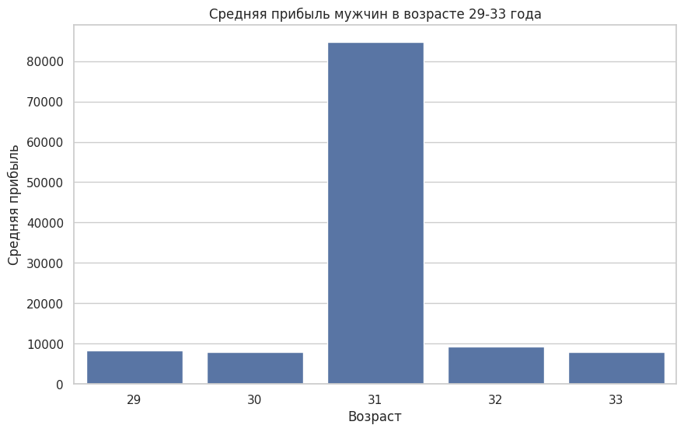
Ещё приятности будут?
На графике можно увидеть также аномальный доход у мужчин возраста 31 год. Необходимо выяснить, не являются ли данные выбросом, но пока мы можем надеяться на ещё одну золотую жилу
7

